Slide 1
Velkommen til informationsmøde – starter om lidt

Slide 2
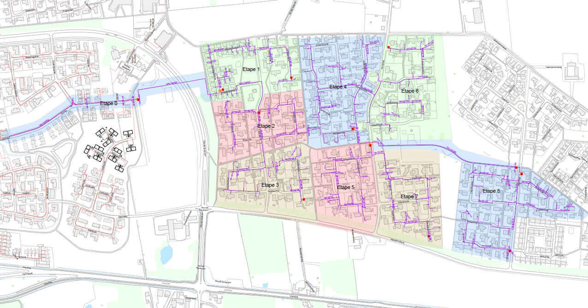
Fjernvarme til Romalt Informationsmøde den 22. februar 2022

Slide 3
Deltagere fra Verdo
Benjamin Solberg - Projektleder
Jeppe Clausen – Arbejdsmiljø koordinator
Paulina – Kommunikation og marketing
Casper Borup - Salgskoordinator

Slide 4
Agenda
Konvertering til fjernvarme
Baggrund for konvertering til fjernvarme
Projektet i Romalt
Status lige nu
Afstemt forventninger med Grundejerforeningen
Økonomi
Tilslutning – arbejde i og ved din bolig
Fjernvarmens fordele
Sådan får du fjernvarme i din bolig
Spørgsmål
Spørgsmål fra Facebook
Spørgsmål fra salen
Tak for nu
Ca. 18.45

Slide 5
Baggrund for konvertering til fjernvarme
Klimaaftale 2020
Målsætning om at udfase individuelle olie- og gasfyr inden 2030
Fjernvarme
99% Certificeret biomasse, Randers Kraftvarmeværk
Fjernvarmen i fremtiden
Overskudsvarme
Varmepumpe
El kedler
Stor interesse
Vi har valgt starte op i Romalt (Undersøgelse 1), på baggrund af stor interesse
Vi har på nuværende tidspunkt modtaget 229 positive tilkendegivelser ud af 347 husstande.

Slide 6
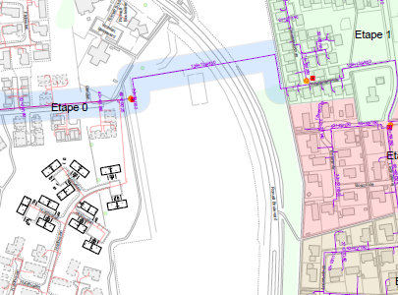
Projektet i Romalt
Projektforslagets godkendelse
Er endelig godkendt
Tilskud fra fjernvarmepuljen er godkendt
Projektet i udbud
Forventet udsendelse i uge 8
Udbudsperiode inkl. afgørelse – 5 uger
Endelig tidsplan udarbejdes med entreprenøren
Omfang af projektet
Opstart på forsyningsledning i april.
Forsyningsledning etableres i sti eller mest hensigtsmæssigt.
Udrulningsplan/tidsplan
Forventet opstart i juni på Etape 1
Forventeligt vil udrulning tage 1,5 - 2 år
Find dit område her: https://www.verdo.com/dk/fjernvarme/omraader/romalt/

Slide 7
Status lige nu
Fortsat indsamling af tilkendegivelser.
Vi er begyndt besøg hos Etape 1, Christians- og Ceciliesminde
Kundeaftaler laves mht. etablering og indføring
Endelig kundeaftaler forventes modtaget for 1. etape i uge 9

Slide 8
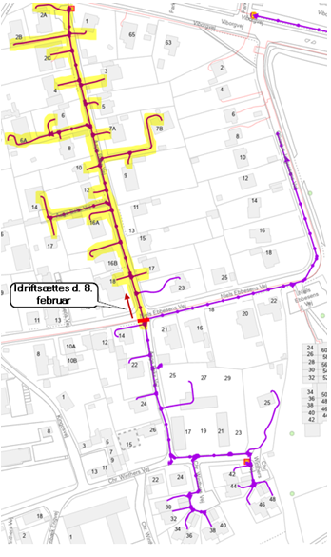
Løbende status for etaperne
I får besked på, hvilken dage vi skal lave arbejdet på matriklen, enten af entreprenøren eller projektleder
Statusopdateringer via Verdos hjemmeside og e-mails
Fjernvarme klar til VVS
Efter færdig installation kommer Verdo forbi og tilslutter måleren til el

Slide 9
Afstemt forventninger med grundejerforeningen
Fremlagt det planlagte rørtrace
Vej syn afholdes med den respektive vejformand m.fl.
Drøftelse af egnede områder til rør- og jorddepoter, samt skurby
Afstemt forventninger til før-under-efter udførslen af projektet

Slide 10
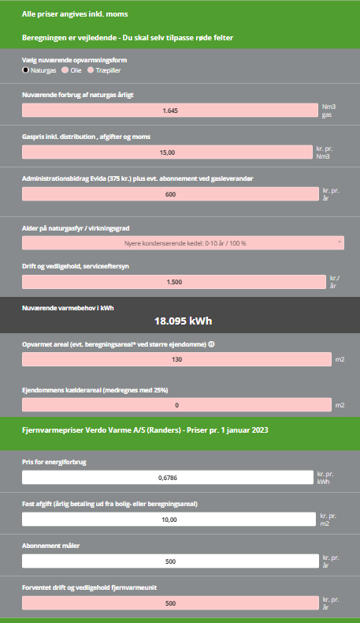
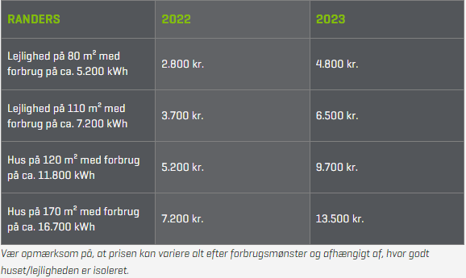
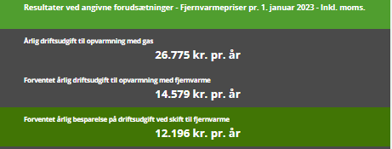
Økonomi
Beregn din forventede årlige besparelse på (olie-, gas- og træpillefyr):
https://www.verdo.com/varmeberegner/
Pris på opvarmning af et standard hus i 2023: 18.100 kWh/år, 130 m2 - 14.083 kr. Vejledende priseksempler for fjernvarmekunder i Randers:
Eksempel

Slide 11
Økonomi
Omkostninger for etablering af stikledning:
25.000 kr. - tilslutningsbidrag. - Konverteringsbidrag på 1.000 kr. årligt i en periode på 5 år.
Prisestimat for intern VVS installation:
Ca. 30.000 kr. inkl. fjernvarmeunit.
Spørg to VVS’ere om pris og rådgivning ift. det interne arbejde.
Det kan være en fordel at gå flere sammen på vejen, omkring indhentning af tilbud på VVS arbejdet.
Afkoblingsordning (gas) – Kontakt Evida
Afkobling af gas- / oliefyr inkl. tilkobling af fjernvarme, kan som regel klares på en arbejdsdag.
Hvis muligt, skal nedgravet oliefyr påvises ved besigtigelse

Slide 12
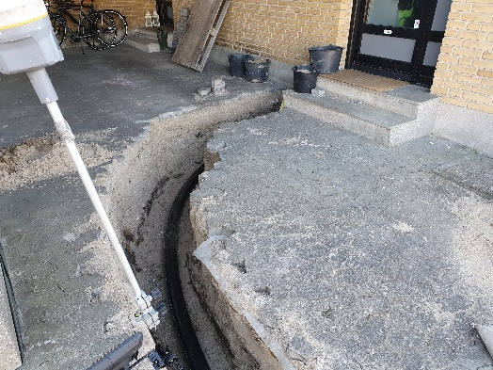
Arbejde ved bolig – stikledning
Besigtigelse – individuel løsning ved hver ejendom
I kontaktes pr. mail for nærmere aftale
Aftales med projektleder, hvor nedgravning og indføring skal være.
Olietank, påvises hvor den er nedgravet, hvis muligt.
Stikledning afsluttes med hovedhaner indenfor ydermur.
Efter endt stikledningsarbejde, afsluttes reetablering med sand, stabilgrus eller muld efter aftale
Det er kun på privat matrikel, vi ikke reetablerer belægninger el. overflader.

Slide 13
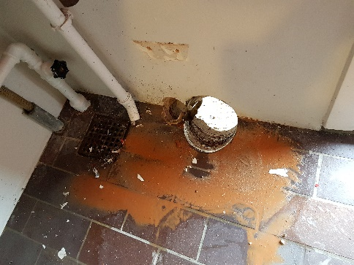
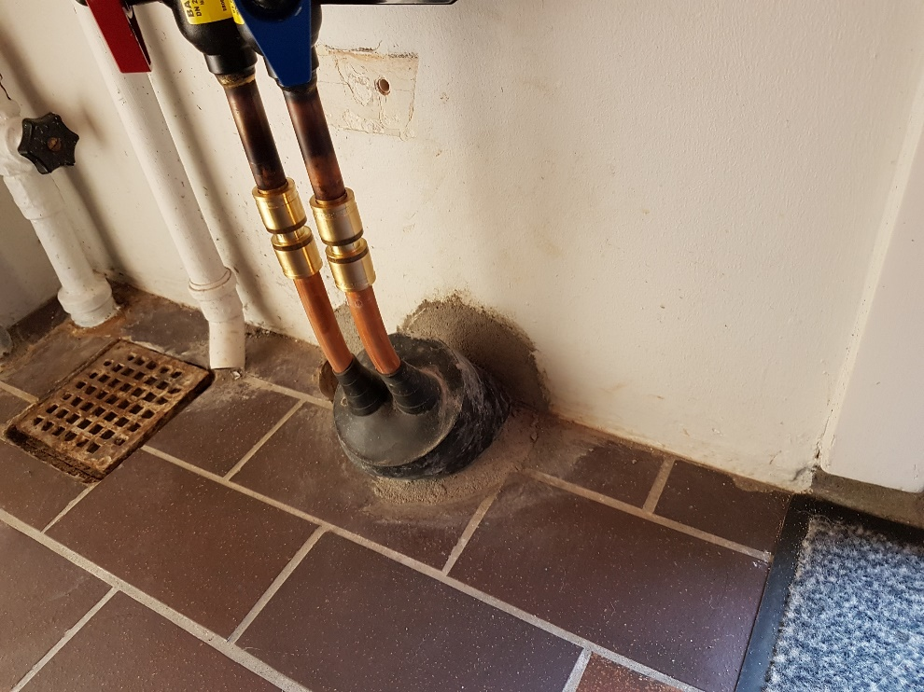
Arbejde i boligen – skråboring

Slide 14
Fjernvarmeunit og montage
Din VVS’er står for udskiftning af eks. gasfyr, med en fjernvarmeunit
VVS’eren monterer og tilslutter fjernvarmeunit, og måleren som udleveres af Verdo.
En fjernvarmeunit fylder ca. lige så meget som et overskab i køkkenet.
Verdo afslutter arbejdet med hovedhaner. VVS'er står for intern installation

Slide 15
Fjernvarmens fordele
Du betaler kun for den varme du bruger.
Fjernvarmen er selvkørende fra dag ét.
Kræver minimal vedligehold.
Verdo sikrer dig, du altid har varme og varmt vand.
Hverken støjer eller fylder i dit hjem.
En veksler kan sidde i 20-30 år, før udskiftning.
Varmepumpe har 10-15 års levetid.
Varmepumpe er underlagt obligatorisk årligt serviceeftersyn

Slide 16
Sådan får du fjernvarme i din bolig
Du tilkendegiver, at du er interesseret i at få fjernvarme på Verdos hjemmeside
Verdo kontakter dig, for besigtigelse
Du modtager en kundeaftale efter besøget
Du underskriver fremsendte tilbud med MitID og betaler faktura
Verdo etablerer stikledning ind til dit hus. Du skal blot reetablere overflader
Din VVS-installatør afkobler nuværende varmekilde og montere fjernvarmeunit
Du kontakter dit gasselskab for afkobling af gas
Sådan – Du har nu fjernvarme i dit hus.

Slide 17
Spørgsmål fra Facebook
Hvor lang tid skal man forvente, at en vej er gravet op/hvor lang tid går der fra opgravning til slut på f.eks. en vej med f.eks. 16 huse, hvor nok 60-70 % skal tilkobles?
Fra der bliver gravet op, til der er varme på tager ca. en måneds tid. Forløber alt planmæssigt inkl. asfaltering, en uge ekstra.
Dorthe C.
Notes:
Hvis du har spørgsmål, så gå til din nærmeste leder eller send dit spørgsmål på dialog@verdo.com

Slide 18
Spørgsmål fra Facebook
Er I klar til at komme med en tidsplan kombineret med hvilke veje og hvornår?
Efter udbuddet godkendes/laves tidsplanen i fællesskab med entreprenøren. Tidsplanen vil fremgå inde på Område siden. Løbende etape tidsplaner vil udsendes til jer via mail.
Dorthe C.
Notes:
Hvis du har spørgsmål, så gå til din nærmeste leder eller send dit spørgsmål på dialog@verdo.com

Slide 19
Spørgsmål fra Facebook
Kunne Verdo ikke være behjælpelig med at indhente tilbud fra installatør, så der kan opnås så billig pris som muligt for så mange som muligt? (I Aalborg har der været tilkobling til fjernvarme inkl. installation og reetablering af fliser og græs udenfor i en samlet pris, så det må kunne lade sig gøre)
Desværre ikke. Gå sammen på en vej mht. VVS-delen. Verdo har ikke en VVS afd. længere. Der er valgt at holde tilslutningsprisen nede, da reetableringsarbejdet varierer meget.
Dorthe C.
Notes:
Hvis du har spørgsmål, så gå til din nærmeste leder eller send dit spørgsmål på dialog@verdo.com

Slide 20
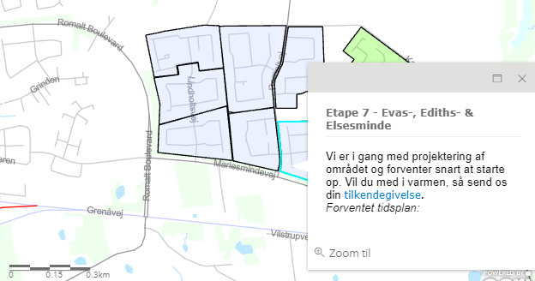
Spørgsmål fra Facebook
Plan for nedgravning. Hvilke veje tages i hvilken rækkefølge? Bare sådan i overskrifter, detaljerne er sikkert ikke fastslåede endnu.
Etaperne er fastlagt inde på hjemmesiden. Endelig tidsplan laves sammen med entreprenørerne, disse vil man kunne se inde på siden. Vi afholder besigtigelse løbende, en etape af gangen. Så vi besøger jer i god tid inden arbejdet påbegyndes.
Morten M.
https://www.verdo.com/dk/fjernvarme/omraader/romalt/
Notes:
Hvis du har spørgsmål, så gå til din nærmeste leder eller send dit spørgsmål på dialog@verdo.com

Slide 21
Spørgsmål fra Facebook
Er der planer for præcist på hvilke veje/stier det skal nedgraves på? Det er ift. hvor jeg kan forvente at stikledningen kommer cirka til at gå fra hovedledning og ind på min grund.
Ved besigtigelsen kigges der på i fællesskab, hvorledes etablering og indføring skal gøres.
Morten M.
Notes:
Hvis du har spørgsmål, så gå til din nærmeste leder eller send dit spørgsmål på dialog@verdo.com

Slide 22
Spørgsmål fra salen
Opfølgende spørgsmål kan sendes til: cabo@verdo.com
Præsentation findes i morgen på Verdos hjemmeside under ‘Områder – Romalt’
Notes:
Hvis du har spørgsmål, så gå til din nærmeste leder eller send dit spørgsmål på dialog@verdo.com

Slide 23
Tak for nu – på gensyn i Romalt

